Slide 1

Elaborando as Interfaces dos trabalhos das aulas 28, 29 e 30.
Prof. André Aparecido da Silva
Disponível em: http://www.oxnar.com.br/2017/3ati
Aulas 28, 29 e 30.

Slide 2
Exercício
Crie uma tela com os menus
Menu Arquivo
→ Novo
→ (Separador de menu)
→ Sair do Sistema
Menu Cores
→ Colocar diversas opções de cores
Menu Ajuda
→ (Sem opções)

Slide 3
NA MINHA IMPLEMENTAÇÃO FICOU ASSIM

Slide 4
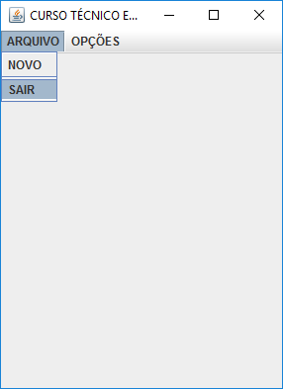
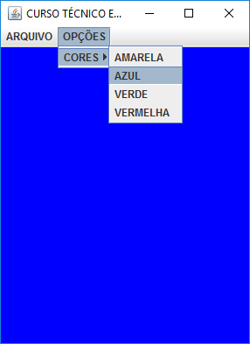

Slide 5
IMPORTANDO AS BIBLIOTECAS E DECLARANDO OS COMPONENTES
import javax.swing.*;
import javax.swing.event.*;
import java.awt.*;
import java.awt.event.*;
public class InterfaceMenu extends JFrame implements ActionListener
{
JMenuBar Barra_de_Menu = new JMenuBar();
JMenu Menu_Arquivo, Menu_Opcoes, Menu_Cores;
JMenuItem MenuIem_Novo, MenuItem_Sair;
JMenuItem MenuItem_Cor_Amarela, MenuItem_Cor_Azul; JMenuItem MenuItem_Cor_Verde, MenuItem_Cor_Vermelho;

Slide 6
O método construtor desta classe
public InterfaceMenu()
{
setJMenuBar(Barra_de_Menu);
Barra_de_Menu.add(Menu_Arquivo = new JMenu("ARQUIVO"));

Slide 7
Detalhe...
A barra de menu é instanciada através do método set e não através do método add.
setJMenuBar(Barra_de_Menu);

Slide 8
Itens do Menu Arquivo
Barra_de_Menu.add(Menu_Arquivo = new JMenu("ARQUIVO"));
Menu_Arquivo.add(MenuIem_Novo = new JMenuItem("NOVO"));
Menu_Arquivo.addSeparator();
Menu_Arquivo.add(MenuItem_Sair = new JMenuItem("SAIR"));

Slide 9
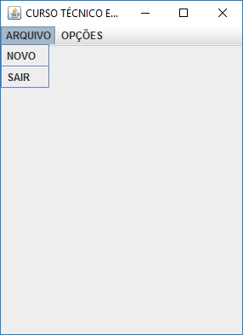
O Menu Arquivo ficou assim...

Slide 10
Menu_Arquivo.addSeparator();
A linha de comando addSeparator(); tem função estética dentro da interface gráfica, não alterando qualquer resultado se a mesma não estiver ali.

Slide 11
O método construtor desta classe
Barra_de_Menu.add(Menu_Opcoes = new JMenu("OPÇÕES"));
Menu_Opcoes.add(Menu_Cores = new JMenu("CORES"));
Menu_Cores.add(MenuItem_Cor_Amarela = new JMenuItem ("AMARELA"));
Menu_Cores.add(MenuItem_Cor_Azul = new JMenuItem ("AZUL"));
Menu_Cores.add(MenuItem_Cor_Verde = new JMenuItem ("VERDE"));
Menu_Cores.add(MenuItem_Cor_Vermelho=new JMenuItem ("VERMELHA"));

Slide 12
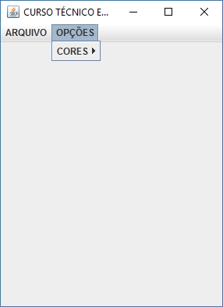
O Menu Opções ficou assim...
Um menu dentro de outro menu.
Barra_de_Menu.add(Menu_Opcoes = new JMenu("OPÇÕES"));
Menu_Opcoes.add(Menu_Cores = new JMenu("CORES"));

Slide 13
Os SubMenus do Menu Cores
Barra_de_Menu.add(Menu_Opcoes = new JMenu("OPÇÕES"));
Menu_Opcoes.add(Menu_Cores = new JMenu("CORES"));
Menu_Cores.add(MenuItem_Cor_Amarela = new JMenuItem ("AMARELA"));
Menu_Cores.add(MenuItem_Cor_Azul = new JMenuItem ("AZUL"));
Menu_Cores.add(MenuItem_Cor_Verde = new JMenuItem ("VERDE"));

Slide 14
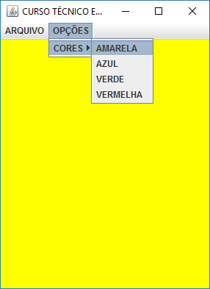
A tela ficou assim...

Slide 15
O Tratamento de eventos
////Tornando os Item sensiveis ao click do mouse
MenuIem_Novo.addActionListener(this);
MenuItem_Sair.addActionListener(this);
MenuItem_Cor_Amarela.addActionListener(this);
MenuItem_Cor_Azul.addActionListener(this);
MenuItem_Cor_Verde.addActionListener(this);
MenuItem_Cor_Vermelho.addActionListener(this);

Slide 16
Tratando os eventos
public void actionPerformed (ActionEvent e)
{
if(e.getSource()==MenuItem_Sair)
{System.exit(0);}
if(e.getSource()==MenuItem_Cor_Amarela)
{getContentPane().setBackground(Color.yellow);}
if(e.getSource()==MenuItem_Cor_Azul)
{getContentPane().setBackground(Color.blue);}
if(e.getSource()==MenuItem_Cor_Verde)
{getContentPane().setBackground(Color.green);}
if(e.getSource()==MenuItem_Cor_Vermelho)
{getContentPane().setBackground(Color.red);}
}

Slide 17
Link para o arquivo
InterfaceMenu.java

Slide 18
Cores no Java
O meio mais simples de utilizar uma cor em um programa Java é usar uma das variáveis constantes da classe Color. Você pode utilizar as seguintes constantes: white

Slide 19
Cores no Java
Opções de cores primárias no Java
Color.black | Color.darkGray
Color.blue | Color.gray
Color.cyan | Color.green
Color.lightGray | Color.magenta
Color.orange | Color.red
Color.pink | Color.yellow

Slide 20
Exemplo do uso de cores
JPanel Painel_Central = new JPanel();
Painel_Central.setBackground(Color.blue);

Slide 21
Ainda sobre cores...
Outro método de definir cores em Java é utilizando valores RGB (Red Green Blue), ou seja, você especifica valores de 0 a 255 para cada uma dessas cores, formando novas cores.
Se você conhece os valores RGB de uma cor, pode usá-los para criar um objeto Color.
Por exemplo, um valor RGB para vermelho-escuro é 235 vermelho, 50 verde e 50 azul.

Slide 22
JFrame Tela_Principal = new JFrame();
Color vermelhoEscuro = newColor(235,50,50);
Tela_Principal.setColor(vermelhoEscuro);
Tela_Principal.setSize(400, 579);
Tela_Principal.setVisible(true);

Slide 23
Código completo
import java.awt.*;
import javax.swing.*;
public class Tela07
{
JPanel Painel_Central = new JPanel();
public Tela07()
{
JFrame Tela_Principal = new JFrame();
Color vermelhoEscuro = new Color(235, 10, 10);
Tela_Principal.getContentPane().add(Painel_Central);
Painel_Central.setBackground(vermelhoEscuro);
Tela_Principal.setSize(400, 579);
Tela_Principal.setVisible(true);
}
public static void main (String args [])
{new Tela07();}
}

Slide 24

E assim ficou nosso programa

Slide 25
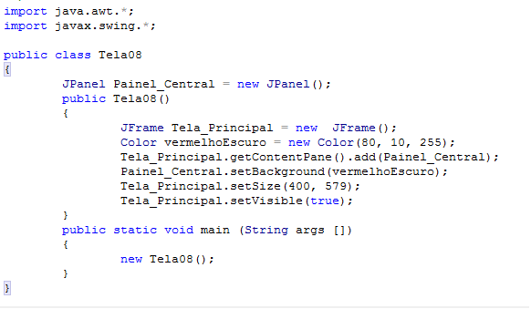
Lembramos que ao alterar apenas um dos números da cor resultará em algo bem diferente

Slide 26

Alterando a cor teremos:
Color vermelhoEscuro = new Color(80, 10, 255);

Slide 27
JToolBar
Agrupa vários componentes em linha ou coluna.
Geralmente botões com ícones.
Funcionalidade de menus.
Possibilidade de arrastar a barra para qualquer borda ou para fora da janela
Necessário uso de BorderLayout

Slide 28
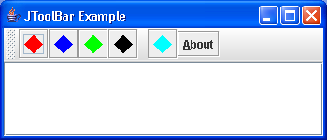
JToolBar
CONSTRUTOR:
JToolBar Barra_de_Ferramentas = new JToolBar();

Slide 29
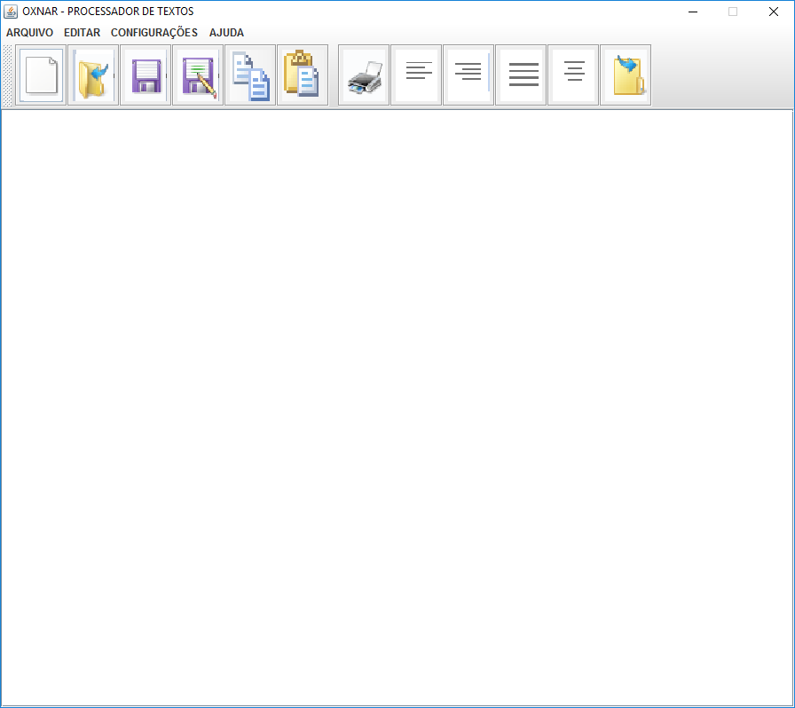
Meu Exemplo

Slide 30
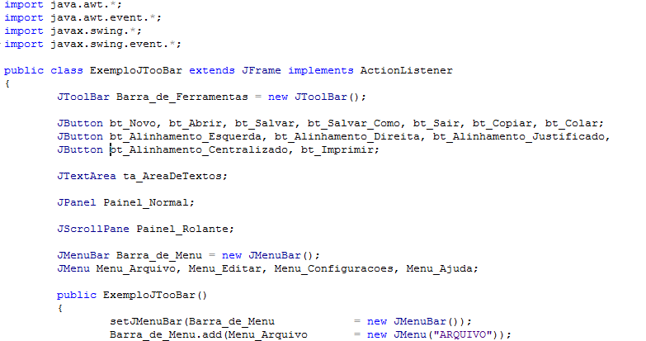
Meu código
Declaração da Barra de Ferramentas

Slide 31
Fazendo a instancia dos botões e adicionando na Barra de ferramentas
Barra_de_Ferramentas.add(bt_Novo =
new JButton(new ImageIcon("novo.png")));
Barra_de_Ferramentas.add(bt_Abrir =
new JButton(new ImageIcon ("abrir.png"));
Barra_de_Ferramentas.add(bt_Salvar =
new JButton(new ImageIcon ("salvar.png")));
Barra_de_Ferramentas.add(bt_Copiar =
new JButton(new ImageIcon ("copiar.png")));
Barra_de_Ferramentas.add(bt_Colar =
new JButton(new ImageIcon ("colar.png")));
Barra_de_Ferramentas.addSeparator();
Barra_de_Ferramentas.add(bt_Imprimir = new JButton(new ImageIcon ("imprimir.png")));

Slide 32
Fazendo a instancia dos botões e adicionando na Barra de ferramentas
Barra_de_Ferramentas.add(bt_Imprimir
= new JButton(new ImageIcon("imprimir.png")));
Barra_de_Ferramentas.add(bt_Alinhamento_Esquerda
= new JButton(new ImageIcon ("alinhamento_esquerdo.png" )));
Barra_de_Ferramentas.add(bt_Alinhamento_Direita
= new JButton(new ImageIcon("alinhamento_direito.png")));
Barra_de_Ferramentas.add(bt_Alinhamento_Justificado
= new JButton(new ImageIcon("alinhamento_justificado.png")));
Barra_de_Ferramentas.add(bt_Alinhamento_Centralizado
= new JButton(new ImageIcon ("alinhamento_centralizado.png"))) ;
Barra_de_Ferramentas.add(bt_Sair = new JButton(new ImageIcon("sair.png")));

Slide 33
Tornando estes botões sensíveis ao click do mouse
bt_Novo.addActionListener(this);
bt_Abrir.addActionListener(this);
bt_Salvar.addActionListener(this);
bt_Salvar_Como.addActionListener(this);
.
.
.

Slide 34
O tratamento dos eventos também é feito através do ActionListener
bt_Sair.addActionListener(this);
bt_Alinhamento_Esquerda.addActionListener(this);
bt_Alinhamento_Direita.addActionListener(this);
bt_Alinhamento_Justificado.addActionListener(this);
bt_Alinhamento_Centralizado.addActionListener(this);
bt_Imprimir.addActionListener(this);
bt_Copiar.addActionListener(this);
bt_Colar.addActionListener(this);

Slide 35
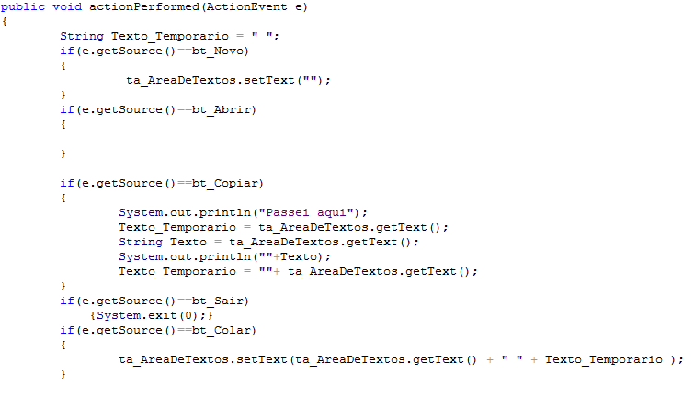
No public void actionPerformed(ActionEvent e)
Estes botões aqui serão tratados como botões ou menu normais

Slide 36
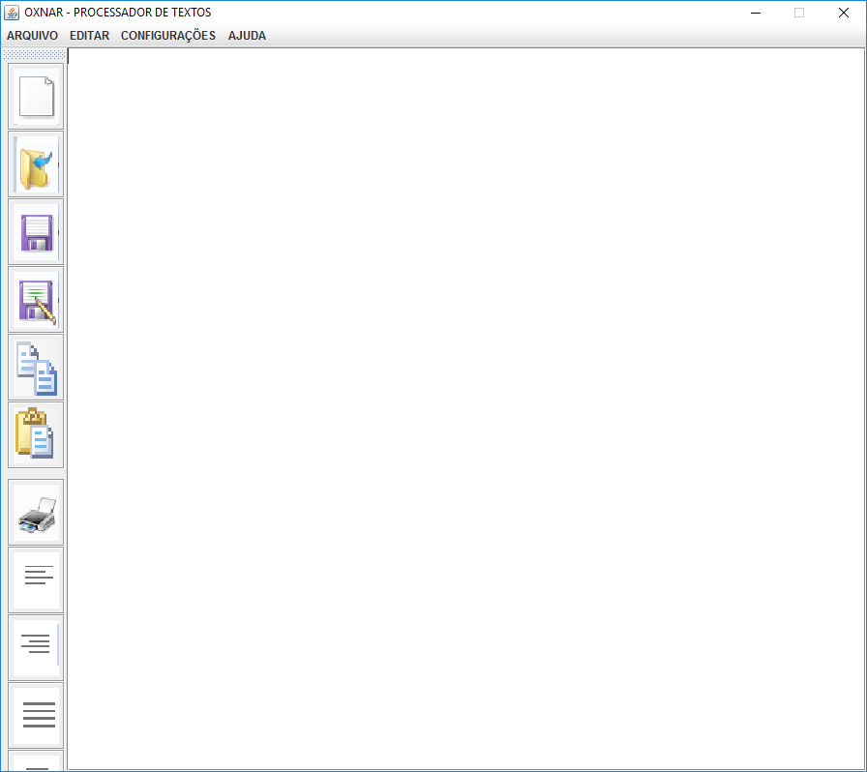
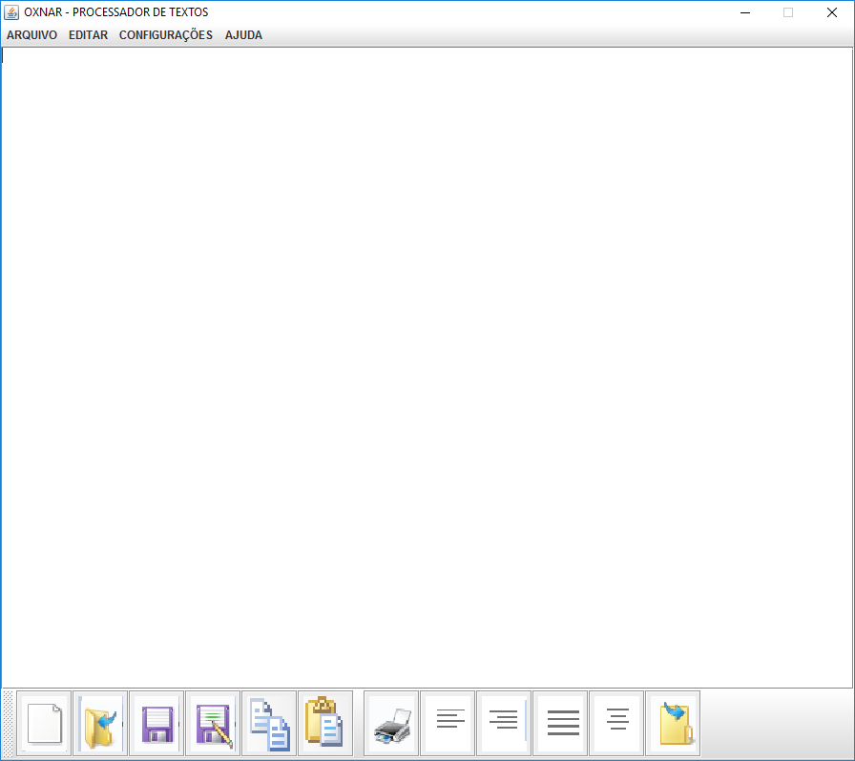
A barra poderá ser deslocada com o mouse
Barra no rodapé
Barra a Esquerda

Slide 37
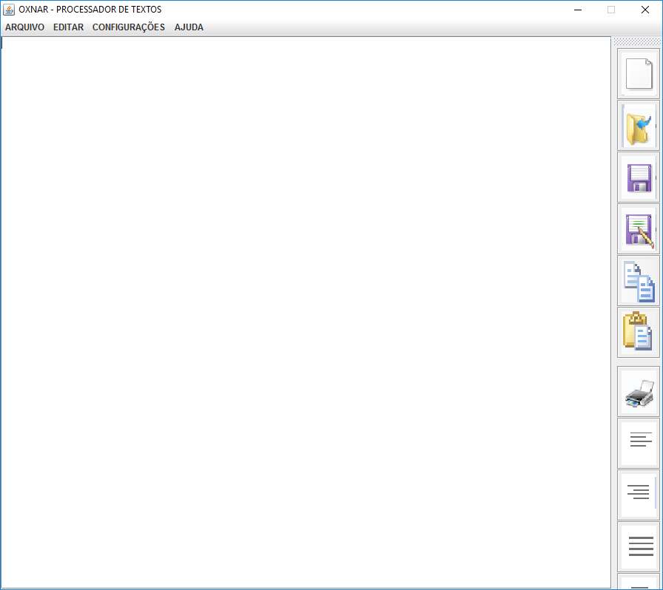
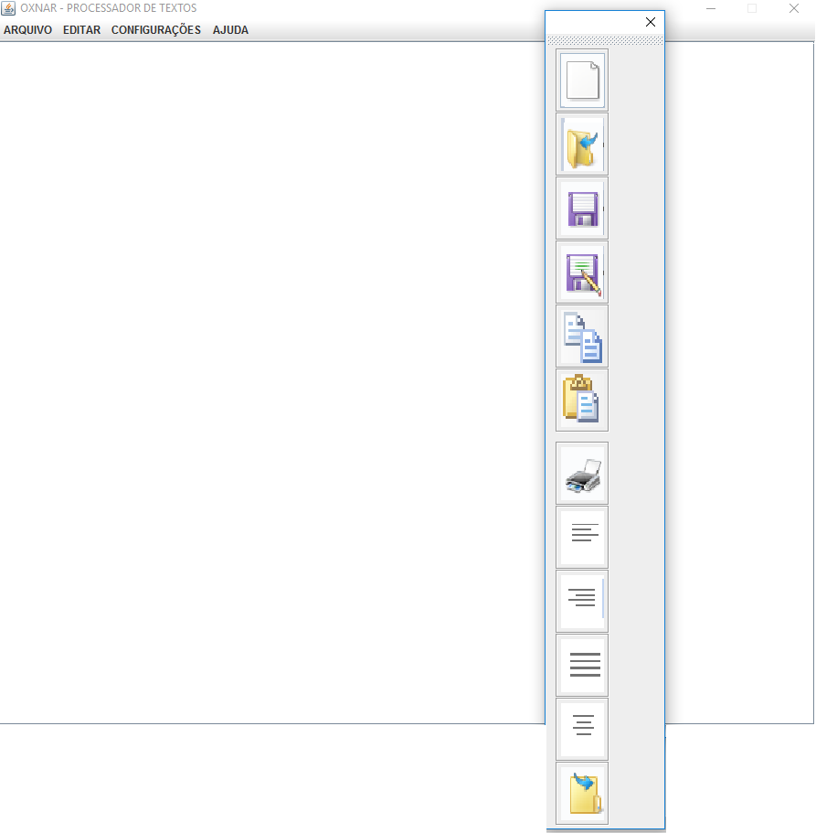
A barra poderá ser deslocada com o mouse
Barra Flutuante
Barra a direita

Slide 38
Mas por padrão ela é na parte superior da tela

Slide 39
O JTextArea
É um componente do tipo Caixa de texto, só que, diferentemente do JTextField, no JTextArea teremos linhas e colunas.

Slide 40
CONSTRUTOR DO JTEXTAREA
QUANTIDADE DE LINHAS E COLUNAS QUE ESTA CAIXA TERÁ.
JTextArea ta_MeuTexto = new JTextArea(Linhas, Colunas);
NOME DO OBJETO

Slide 41
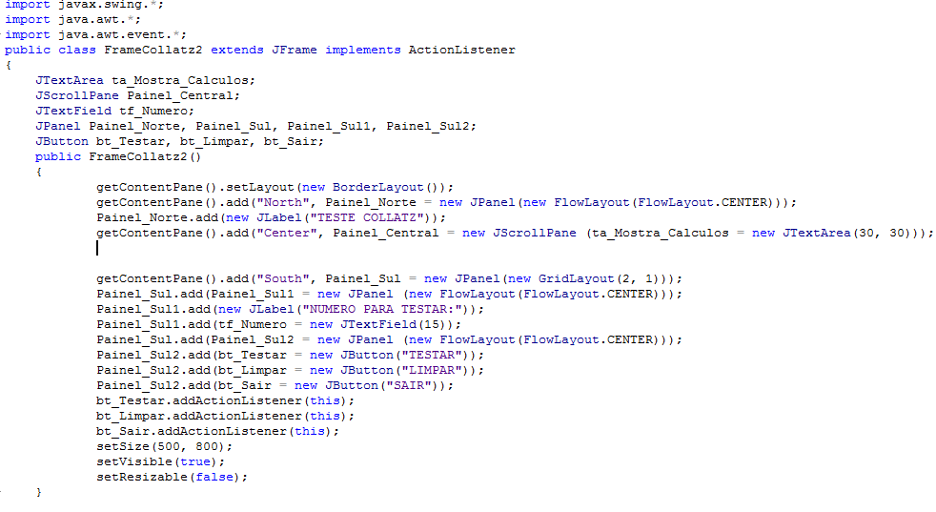
Construtor do JScrollPane

Slide 42
Ver arquivos
FrameCollatz.java
FrameCollatz2.java

Slide 43
ATIVIDADE DE HOJE
ELABORE UMA TE COM OS SEGUINTES COMPONENTES:
UMA BARRA DE MENU (ARQUIVO, CONFIGURAÇÕES E AJUDA)
UMA BARRA DE FERRAMENTAS COM OS BOTÕES (NOVO, GRAVAR, AJUDA, LIMPAR E SAIR)
UMA CAIXA DE TEXTOS (JTextArea) com 10 linhas e 50 colunas
Um botão Novo, um botão Limpar, e um botão sair abaixo da caixa de textos.
Verifique se aqui será melhor usar pack() ou o método setSize para definir o tamanho da sua tela.

Slide 44
ATIVIDADE DE HOJE
Verifique se aqui será melhor usar pack() ou o método setSize(Largura, Altura) para definir o tamanho da sua tela.
Faça o tratamento de eventos para os principais botões e menus (Limpar e Sair são essenciais).

